Slide 1
Республика
Коми
Инвестиционный паспорт
МО МР «Печора»
Министерство экономического развития и промышленности Республики Коми
Инвестиционный портал
Республики Коми
Администрация МО МР «Печора»

Slide 2
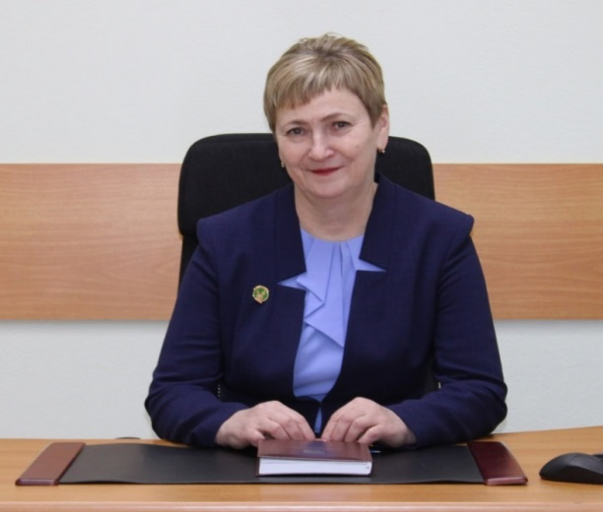
Обращение к инвестору
Инвестиционный паспорт МО МР «Печора»
Уважаемые господа!
Представляем Вам «Инвестиционный паспорт муниципального района «Печора».
Важнейшим вопросом в деятельности администрации является привлечение инвестиций.
Выгодное географическое расположение, транспортная доступность, красивейшая природа образует комфортный климат для каждого инвестора. Этому способствует и сложившаяся в районе политическая и социальная стабильность, наличие квалифицированных трудовых ресурсов.
Сегодня основной задачей в области социально-экономического развития района является создание и развитие действующих производств. Приоритетными являются инвестиционные вложения в сельское хозяйство, деревообработку, в сферу культуры и туризма.
Администрация муниципального района «Печора» гарантирует потенциальным инвесторам создание оптимальных условий для успешного ведения бизнеса: оперативное решение вопросов,
прозрачность процессов, открытый диалог.
Мы заинтересованы в том, чтобы Ваш бизнес был эффективным, стабильным и безопасным, налоги поступали в местный бюджет, развивалась экономика района, и улучшалось качество жизни его жителей.
(82142) 7-44-44
mr_pechora@mail.ru
www.pechoraonline.ru
https://vk.com/pechoraonline
С уважением, и. о. главы муниципального района - руководителя администрации МР «Печора»
Яковина Галина Сергеевна

Slide 3
Историческая справка
Инвестиционный паспорт МО МР «Печора»
XX век – строительство железной дороги, развитие пароходства
1932 год - Организовано Печорское речное пароходство.
1940 год - организован причал Канин Нос.
1942 – основан Печорский речной порт.
1942 - пущен в эксплуатацию железнодорожный мост через р. Печору.
1941 год – в составе Печорского округа Коми АССР из состава Усть-Усинского района был образован Кожвинский район с административным центром в посёлке Кожва.
1949 год - началась прокладка железной дороги Котлас – Воркута, при пересечении которой с рекой Печорой была в 1940-1941 годах построена железнодорожная станция Печора.
1959 год – кожвинский район и территория упраздненного Усть-Усинского района были объединены в Печорский район с административным центром в г. Печора.
1998 год – решением внеочередной XX сессии Совета города Печоры первого созыва в границах территории, подчинённой администрации города Печора, было образовано муниципальное образование «Город Печора и подчиненная ему территория».
XXI век – развитие муниципального района «Печора»
2000 год – открыт новый железнодорожный вокзал
2006 год – принят новый Устав, согласно которому муниципальное образование «Город Печора и подчинённая ему территория» было преобразовано в муниципальный район «Печора».
2013 год – открыто МАУ «Спортивный оздоровительный комплекс «Сияние Севера».
2015 год – открытие административно-бытового центра «Этнокультурный парк «Бызовая»

Slide 4
Общая характеристика района
ПЛОЩАДЬ ТЕРРИТОРИИ
28,9 тыс. км²
ЧИСЛЕННОСТЬ НАСЕЛЕНИЯ
42 796
ГОРОДСКИЕ ЖИТЕЛИ
СЕЛЬСКИЕ ЖИТЕЛИ
37 774
5 022
РАЙОННЫЙ ЦЕНТР
г. Печора
население 38784 чел.
СЕЛЬСКИЕ ПОСЕЛЕНИЯ
ГОРОДСКИХ ПОСЕЛЕНИЙ
4
3
Климат умеренно-континентальный
+15,4 °C средняя температура в июле (самый теплый месяц)
-19,3 °C средняя температура в январе (самый холодный месяц)

Slide 5
ГЛАВНАЯ СТРАТЕГИЧЕСКАЯ ЦЕЛЬ РАЗВИТИЯ РАЙОНА:
Главная стратегическая цель развития муниципального района «Печора» является - повышение благосостояния населения, формирование благоприятного инновационного, инвестиционного и предпринимательского климата на территории муниципального района «Печора».

Slide 6
Конкурентные преимущества
Базовая транспортная система (железнодорожная магистраль, авиатранспорт, речная транспортная система, внутренняя автодорожная сеть, магистральный нефте(газо)провод, гидроэлектростанция, энергетическая сеть)
Высокий историко-культурный потенциал территории при наличии множества
местных достопримечательностей
Наличие широкого диапазона природных сырьевых ресурсов: нефти, газа, леса,
пресной воды, песка, щебня и др., а также - высокий рекреационный и
сельскохозяйственный потенциал территории
Наличие крупнейших в регионе организаций/предприятий, осуществляющих деятельность на территории МР «Печора»:
- Печорская ГРЭС (филиал ОАО «ИНТЕР РАО - Электрогенерация» «Печорская ГРЭС)
- ФБУ «Администрация Печорского бассейна внутренних водных путей»
- Филиал ООО «Газпром добыча Краснодар» - ЛПУМТ
- Печорское ЛПУ МГ ООО «Газпром трансгаз Ухта»
- Филиал АО «Газпром газораспределение Сыктывкар» в г. Печоре

Slide 7
Природные и сырьевые ресурсы
ПЛОЩАДЬ ЗЕМЕЛЬ ЛЕСНОГО ФОНДА
5 552,2 тыс. га
ОБЩИЙ ЗАПАС ЛЕСНЫХ НАСАЖДЕНИЙ
209,0 млн. м³
ОБЩАЯ ДЛИНА РЕЧНОЙ СЕТИ
153 км
НАИБОЛЕЕ КРУПНЫЕ: р. ПЕЧОРА
МИНЕРАЛЬНО-СЫРЬЕВЫЕ РЕСУРСЫ
НЕФТЬ
ГЛИНЫ
ГАЗ
ЛЕС
ПЕСКИ
СТРОИТЕЛЬНЫЙ КАМЕНЬ

Slide 8
Население
ЧИСЛЕННОСТЬ НАСЕЛЕНИЯ
42 796
МУЖЧИНЫ – 47%
ЖЕНЩИНЫ – 53%
ЗАНЯТОСТЬ НАСЕЛЕНИЯ ПО ОСНОВНЫМ ВИДАМ
ЭКОНОМИЧЕСКОЙ ДЕЯТЕЛЬНОСТИ
23.2%
ТРАНСПОРТИРОВКА
И ХРАНЕНИЕ
12.6%
ОБРАЗОВАНИЕ
12.5%
ДЕЯТЕЛЬНОСТЬ В ОБЛАСТИ ЗДРАВООХРАНЕНИЯ И СОЦИАЛЬНЫХ УСЛУГ
11.8%
ОБЕСПЕЧЕНИЕ ЭЛЕКТРИЧЕСКОЙ ЭНЕРГИЕЙ, ГАЗОМ И ПАРОМ; КОНДЕНСИРОВАНИЕ ВОЗДУХА
10.3%
ГОСУДАРСВЕННОЕ УПРАВЛЕНИЕ И ОБАСПЕЧЕНИЕ ВОЕННОЙ БЕЗОПАСНОСТИ; СОЦИАЛЬНОЕ ОБЕСПЕЧЕНИЕ
СРЕДНЕСПИСОЧНАЯ ЧИСЛЕННОСТЬ РАБОТНИКОВ*
14 231 чел.
*по состоянию на 01.01.2024 года, без субъектов малого предпринимательства

Slide 9
Ключевые отрасли экономики
ДОБЫЧА ПОЛЕЗНЫХ ИСКОПАЕМЫХ
СЕЛЬСКОЕ ХОЗЯЙСТВО
ЭНЕРГЕТИКА
ОБРАБАТЫВАЮЩИЕ ПРОИЗВОДСТВА
Оборот организаций района:
65 460,0 млн. руб., 97,4% к 2022 году
ПО СОСТОЯНИЮ НА 01.01.2024 ГОДА
ОТГРУЖЕНО ТОВАРОВ СОБСТВЕННОГО ПРОИЗВОДСТВА
58 089,9 млн. руб.
ПО СОСТОЯНИЮ НА 01.01.2024 ГОДА

Slide 10
Хозяйствующие субъекты на территории района
ПО СОСТОЯНИЮ НА 01.01.2024 ГОДА
911
ИНДИВИДУАЛЬНЫЕ
ПРЕДПРИНИМАТЕЛИ
291
ЮРИДИЧЕСКИЕ
ЛИЦА
ОСНОВНЫЕ ОТРАСЛИ ДЕЯТЕЛЬНОСТИ
ХОЗЯЙСТВУЮЩИХ СУБЪЕКТОВ (ЕД)
426
235
102
87
58
51
ОПТОВАЯ И РОЗНИЧНАЯ
ТОРГОВЛЯ
ОПЕРАЦИИ С НЕДВИЖИМЫМ ИМУЩЕСТВОМ
ТРАНСПОРТИРОВКА И ХРАНЕНИЕ
ОБРАБАТЫВАЮЩИЕ ПРОИЗВОДСТВА
СЕЛЬСКОЕ И ЛЕСНОЕ ХОЗЯЙСТВО
СТРОИТЕЛЬСТВО

Slide 11
Малое и среднее предпринимательство
Согласно единому реестру субъектов малого и среднего предпринимательства ПО СОСТОЯНИЮ НА 01.01.2024
1 202
СУБЪЕКТОВ МСП
ИНДИВИДУАЛЬНЫЕ ПРЕДПРИНИМАТЕЛИ
МИКРО ПРЕДПРИЯТИЯ
911
1 168
МАЛЫЕ ПРЕДПРИЯТИЯ
СРЕДНИЕ ПРЕДПРИЯТИЯ
33
1
ОБЪЕМ ОКАЗАННОЙ ФИНАНСОВОЙ ПОДДЕРЖКИ СУБЪЕКТАМ МСП ЗА 2023 ГОД
1 197,66 тыс. руб
ИНФРАСТРУКТУРА ПОДДЕРЖКИ МСП
Администрация МО МР «Печора»
Центр развития предпринимательства

Slide 12
Промышленность
Инвестиционный паспорт МО МР «Печора»
ОСНОВА ПРОМЫШЛЕННОГО ПРОИЗВОДСТВА – ДОБЫЧА ПОЛЕЗНЫХ ИСКОПАЕМЫХ
ООО «ЛУКОЙЛ-Коми»
КРУПНЕЙШЕЕ ПРЕДПРИЯТИЕ ПО ДОБЫЧИ ПОЛЕЗНЫХ ИСКОПАЕМЫХ
ОБЪЕМЫ ОТГРУЖЕННЫХ ТОВАРОВ СОБСТВЕННОГО ПРОИЗВОДСТВА, ВЫПОЛНЕННЫХ РАБОТ И УСЛУГ СОБСТВЕННЫМИ СИЛАМИ ОРГАНИЗАЦИЙ ПО ВИДАМ ЭКОНОМИЧЕСКОЙ ДЕЯТЕЛЬНОСТИ (МЛН.РУБ)
Показатели | на 01.01.2023 год | на 01.01.2024 год
Добыча полезных ископаемых | 30 743,9 | 44 881,5
Производство и распределение электроэнергии, газа и воды | 3 883,0 | 7 067,5
Водоснабжение; водоотведение, организация сбора и утилизация отходов, деятельность по ликвидации загрязнений | 121,6 | 141,5
Обрабатывающие производства | 513,0 | 839,1

Slide 13
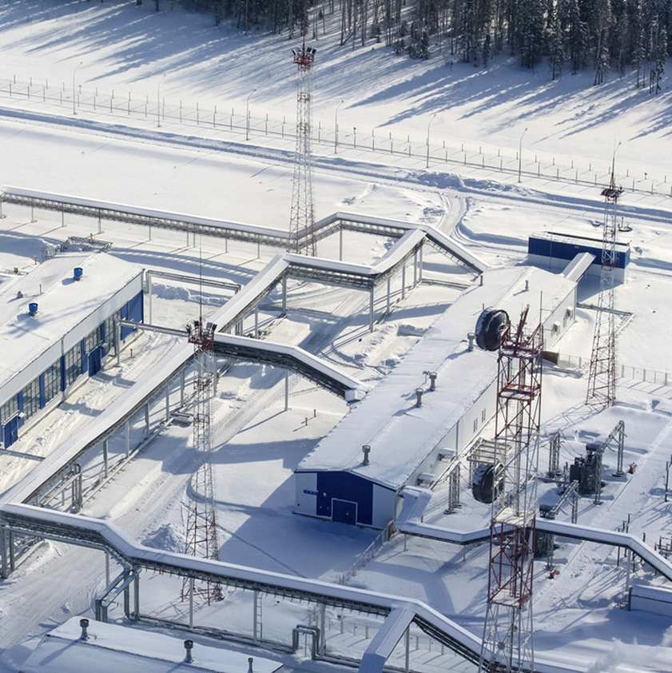
Основные предприятия
АО «Печорский хлебомакаронный комбинат»
Производство хлеба и мучных кондитерских изделий.
Печорская ГРЭС (филиал АО «ИНТЕР РАО - Электрогенерация») Является крупнейшим производителем электроэнергии - на ее долю приходится около 40% вырабатываемой в регионе электроэнергии.
ФБУ «Администрация Печорского бассейна внутренних водных путей»
Для обеспечения безопасности судоходства Администрация в границах бассейна осуществляет: содержание внутренних водных путей; диспетчерское регулирование движения судов; государственный портовый контроль; государственную регистрацию судов в Государственном судовом реестре, реестре арендованных иностранных судов, реестре строящихся судов; дипломирование лиц командного состава судов и членов экипажей спортивных парусных судов; выдачу удостоверений личности моряка в установленных случаях, а также иные функции, определенные законодательством.
Филиал ООО «Газпром добыча Краснодар» - ЛПУМТ
Добыча природного газа и газового конденсата.
Печорское ЛПУ МГ ООО «Газпром трансгаз Ухта»
Обслуживанию и эксплуатации магистральных газопроводов.

Slide 14
Сельское хозяйство
ПРОИЗВОДСТВО ПРОДУКЦИИ ОТ ОБЩЕГО ОБЪЕМА В РЕГИОНЕ
5,6%
КАРТОФЕЛЯ
1,9%
МОЛОКА
ПЛОЩАДЬ СЕЛЬХОЗУГОДИЙ
КФХ ЗАРЕГИСТРИРОВАНО
19,1 тыс.га
8 ед
КРУПНЕЙШИЕ СЕЛЬСКОХОЗЯЙСТВЕННЫЕ ПРЕДПРИЯТИЯ
НА ТЕРРИТОРИИ РАЙОНА
ООО «Агровид»

Slide 15
Инвестиции
ОБЪЕМ ИНВЕСТИЦИЙ В ОСНОВНОЙ КАПИТАЛ на 01.01.2024 ГОД
(БЕЗ СУБЪЕКТОВ МАЛОГО И СРЕДНЕГО ПРЕДПРИНИМАТЕЛЬСТВА)
7 265,6 МЛН. РУБ
ОБЪЕМ ИНВЕСТИЦИЙ В ОСНОВНОЙ КАПИТАЛ В РАЗРЕЗЕ ПО ИСТОЧНИКАМ ФИНАНСИРОВАНИЯ (МЛН.РУБ)
ОБЪЕМ ИНВЕСТИЦИЙ В ОСНОВНОЙ КАПИТАЛ В РАЗРЕЗЕ ПО БЮДЖЕТНЫМ СРЕДСТВАМ (МЛН.РУБ)
293,5
11,7
19,8
252,5
6 972,1
СОБСТВЕННЫЕ СРЕДСТВА
МЕСТНЫЙ БЮДЖЕТ
ПРИВЛЕЧЕННЫЕ СРЕДСТВА
РЕСПУБЛИКАНСКИЙ БЮДЖЕТ
ФЕДЕРАЛЬНЫЙ БЮДЖЕТ

Slide 16
Реализуемые и планируемые к реализации
инвестиционные проекты
Инвестиционный паспорт МО МР «Печора»
Наименование инвестиционного проекта | Инициатор проекта / курирующая организация | Общая стоимость проекта (млн.руб) | Срок реализации | Количество новых рабочих мест
Поликлиника участковой больницы в п. Каджером МО МР «Печора» | Администрация МР "Печора" | 46,0 | 2025 | 0

Slide 17
Инвестиционные площадки
Инвестиционный паспорт МО МР «Печора»
Наименование инвестиционной площадки | Тип площадки | Площадь земельного участка (га.) | Целевое использование
Инвестиционная площадка. г. Печора, Печорский проспект, д. 90 Л | брайнфилд | 0,1 | Под эксплуатацию площадки
Инвестиционная площадка. г.Печора, ул. Западная, д. 51 | брайнфилд | 0,2 | Под эксплуатацию площадки
Инвестиционная площадка. г.Печора, п. Каджером ул. Ручейная, д. 14 А | брайнфилд | 0,03 | Под эксплуатацию площадки

Slide 18
Инвестиционный потенциал территорий
СП «Кожва»
Развитие межмуниципальных автобусных перевозок, развитие придорожного сервиса
ООО «АгроВид»
Имеются необходимые ресурсы для развития овощеводства
(500 га. земель сельхозназначения, необходимо строительство овощехранилища в п. Луговой)
ООО «АгроВид»
Имеются необходимые ресурсы для развития молочного животноводства.
В собственности территория имущественного комплекса и земельные ресурсы площадью 1000 га. Необходимо приобретение почвообрабатывающей и кормозаготовительной техники
МР «Печора»
Развитие водного туризма на реке Печора (создание туристско-рекреационных зон в опорных населенных пунктах вдоль реки Печора)

Slide 19
Меры поддержки
Инвестиционный паспорт МО МР «Печора»
НЕФИНАНСОВЫЕ МЕРЫ
ПОДДЕРЖКИ
ИМУЩЕСТВЕННАЯ
ПОДДЕРЖКА
- Информационная
- Консультационная
- Подготовка/переподготовка и повышение квалификации работников МСП
Предоставление во владение и (или) пользование на возмездной/безвозмездной/льготной основе государственного имущества на срок не менее 5 лет
МЕРЫ
ПОДДЕРЖКИ
НОРМАТИВНЫЕ ДОКУМЕНТЫ
Постановление администрации МО МР «Печора» от 31.12.2019 года №1666 «Об утверждении муниципальной программы МО МР «Печора» «Развитие экономики»;
Постановление администрации МР «Печора» от 24.09.2015 г. № 1072 «Об утверждении Регламента сопровождения инвестиционных проектов на территории МО МР «Печора» по принципу «одного окна»;
Распоряжением главы администрации МР «Печора» от 9.02.2023 г. №78-р утвержден Координационный совет по малому и среднему предпринимательству МО МР «Печора».
ФИНАНСОВАЯ ПОДДЕРЖКА
СУБЪЕКТОВ МСП

Slide 20
Министерство экономического развития и промышленности Республики Коми
Администрация
МО МР «Печора»
Россия, Республика Коми, Сыктывкар,
ул. Интернациональная, д. 157, 167982
Телефон: (8212) 25-54-33 (доб. 200)
Факс: (8212) 29-39-36
E-Mail: minek@minek.rkomi.ru
econom.rkomi.ru
Россия, Республика Коми, г. Печора, ул. Ленинградская, д. 15,
И. о. главы муниципального района- руководителя администрации
– Яковина Галина Сергеевна
Телефон: (82142) 7-44-44
Факс: (82142) 7-47-44
E-Mail: mr_pechora@mail.ru
www.pechoraonline.ru
www.invest.rkomi.ru

